Slide 1
§7 功 & 机械能
7.4 机械能守恒定律

Slide 2
知识回顾
动能、重力势能、弹性势能？
重力做功和重力势能变化的关系？
弹力做功和弹性势能变化的关系？
合外力做功和动能变化的关系？

Slide 3
***
机械能 (Mechanical Energy)
scalar
动能、重力势能、弹性势能的统称
符号：E
表达式：
SI 单位： joule (J)
动能与势能的相互转化

Slide 4
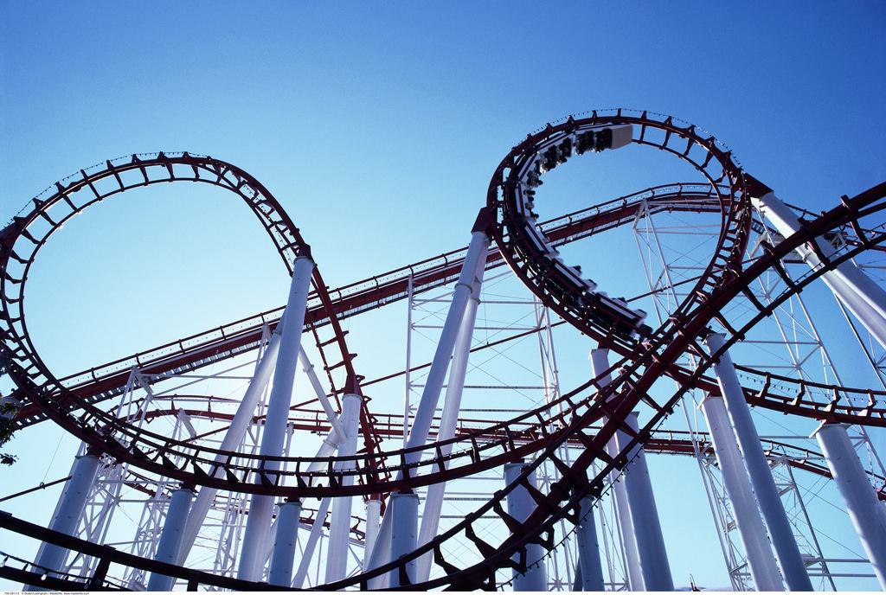
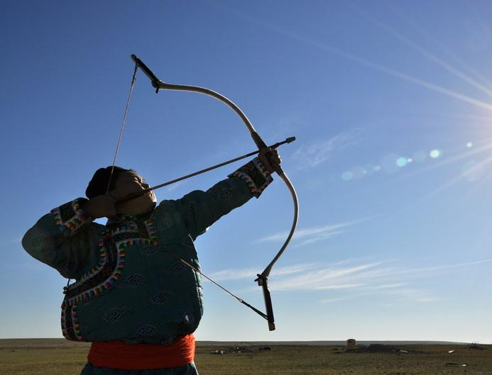

Slide 5
定量分析：动能和重力势能的相互转化
v_{A}
（光滑斜面）
A点：
A
B点：
v_{B}
h_{A}
B
h_{B}
A点 → B点：
A点 → B点：
E_{A}
E_{B}

Slide 6
机械能守恒定律 (Conservation of Mechanical Energy)
***
内容：只有重力或弹力做功的物体系统内，
动能和势能可相互转化，
总机械能保持不变。
表达式：
前提：
仅重力或弹力（i.e. 保守力）做功

Slide 7
【例1】下列物体中，机械能守恒的是（ ）
A. 被平抛的物体（不计空气阻力）
B. 被匀速吊起的集装箱
C. 光滑曲面上自由运动的物体
D. 物体以0.8g的加速度竖直向上做减速运动
AC
【例2】下列情况中，物体机械能一定守恒的是（ ）
A. 物体所受的合外力为零
B. 物体不受摩擦力作用
C. 物体受到重力和摩擦力
D. 物体只受重力
D

Slide 8
【例3】水平面l_{AB} = 10 m，光滑半圆轨道BCD的半径R = 6.4 m，BOD同一竖直线，O为圆心。质量m = 1 kg物体静止在A点，现用F = 22 N的水平恒力作用在物体上，使其由静止开始匀加速直线运动。物体与水平面间的动摩擦因数μ = 0.2，当物体运动到B点撤去F，之后物体沿着BCD轨道运动，离开D点后落到地上P点，g = 10 m/s²，求v_{B}、v_{D}、v_{P}？
v_{D}
D
O
C
F
A
P
B

Slide 9
§7 功 & 机械能
§7.4 机械能守恒定律
机械能 (Mechanical Energy)
scalar
动能、重力势能、弹性势能的统称
符号：E
表达式：
SI 单位： joule (J)
机械能守恒定律 (Law of Conservation of Mechanical Energy)
内容：只有重力或弹力做功的物体系统内，
动能和势能可相互转化，
总机械能保持不变。
表达式：
前提：
仅重力或弹力（保守力）做功

